Slide 1
SINBA 2ª fase:
SIS y SEUL (Egresos, Lesiones, Urgencias)

Slide 2


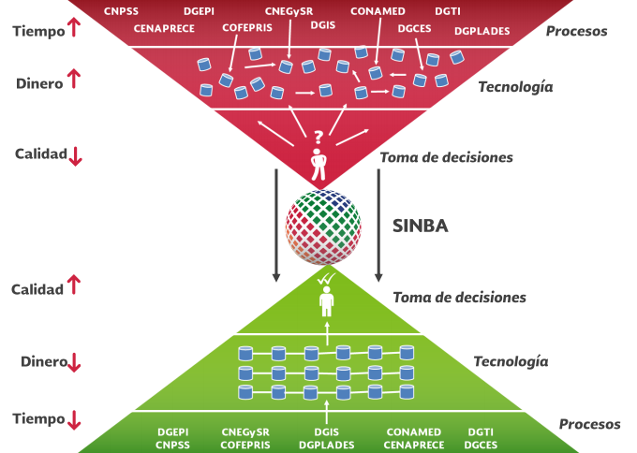
PROCESOS ACTUALES
Necesidad que atiende SINBA
PROCESO SINBA

Slide 3

Objetivo de SINBA
Asegurar la disponibilidad de información de mayor calidad a un menor costo de producción, para los programas de salud y Seguro Popular, que sirva como evidencia para:
  Evaluación de los programas de salud
  Planeación de políticas públicas
  Asignación de recursos basada en evidencia.
Sistema Nacional de Información Básica en Materia de Salud

Slide 4
Fases de Liberación del SINBA
El desarrollo de los diferentes componentes del SINBA se dividió en 4 fases; siendo la primera el desarrollo e implementación del Certificado Electrónico de Nacimiento (CEN).
En la imagen se refieren los grupos de sistemas que serán liberados en cada fase.

Slide 5
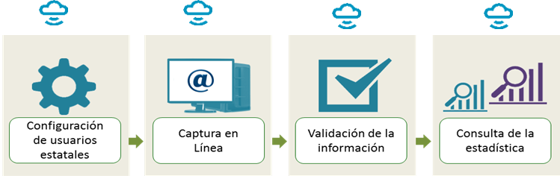

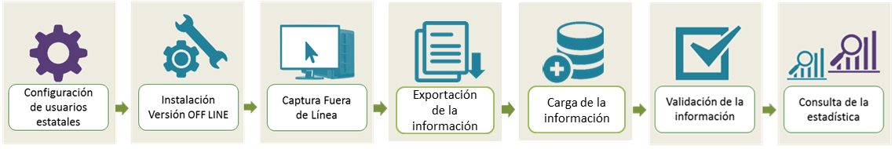
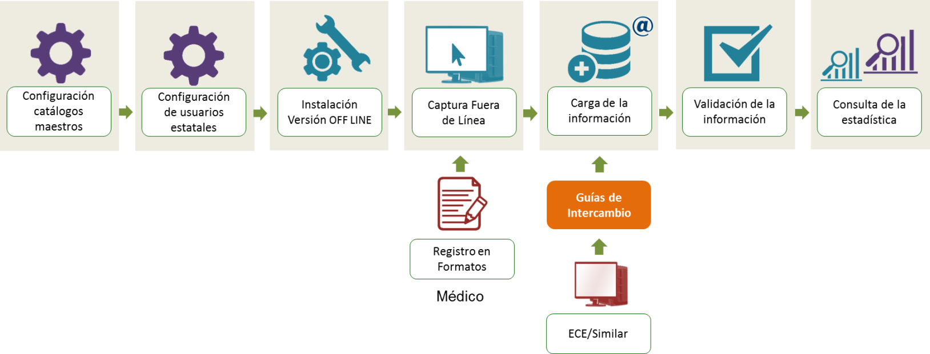
Proceso General de Integración de Información en SINBA (e-SINAIS)
En Línea
Híbrida/ Fuera de Línea
Sistema a Sistema
Notes:
1.- Modalidad en Línea - consiste en la conexión vía web del SINBA que permite el acopio y consulta de los datos en tiempo real.
2.- Modalidad Híbrida / Fuera de Línea - consiste en la instalación del SINBA en las computadoras o bien en un servidor dentro de una red local, en donde se guardará la información; lo que requerirá un proceso posterior de exportación e importación de la información para su correspondiente integración.
3.- Modalidad Sistema a Sistema - en caso de que el establecimiento en salud cuente con un expediente clínico electrónico o algún sistema similar que gestione la información, podrá integrarla al SINBA previa adecuación del sistema con el que cuenta el establecimiento, de acuerdo a lo establecido en las guías de intercambio de información publicadas por la DGIS para tal fin

Slide 6
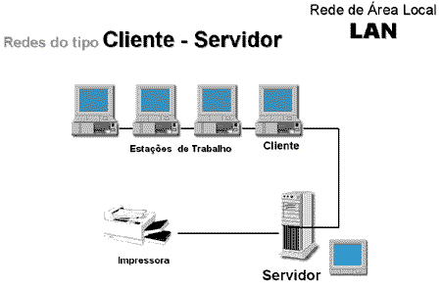
Plan de implementación estatal
Actividades particulares de la Modalidad Híbrida/Fuera de Línea
Actividad Clave | Sub-actividad
Identificador de instalación fuera de línea | Generar el ID para la identificación de los equipos en los que se instalará esta modalidad
Instalación del SINBA | Instalar la versión Fuera de Línea en los equipos a utilizar
Configuración de la red local | Seleccionar el equipo que funcionará como servidor
 | Probar la comunicación entre los equipos de la red local

Slide 7
Número para atenciones en Unidades SINBA 2ª ETAPA
 | NÚM UNIDADES PARA INSTALAR SINBA | NUM. MÁXIMO DE CONSULTAS POR DIA |  | NUM. MÁXIMO DE EGRESOS POR DIA | NUM. MÁXIMO DE LESIONES POR DIA | NUM. MÁXIMO DE URGENCIAS POR DIA
 |  | CONSULTAS POR DIA | UNIDADES
JURISDICCION I GUANAJUATO | 79 | 302 | CAISES DOLORES HIDALGO | 21 | 7 | 106
JURISDICCION II SAN MIGUEL ALLENDE | 102 | 323 | CAISES SAN LUIS DE LA PAZ | 21 | 13 | 121
JURISDICCION III CELAYA | 92 | 236 | HG CELAYA | 22 | 7 | 116
JURISDICCION IV ACAMBARO | 70 | 265 | CAISES ACAMBARO | 18 | 3 | 76
JURISDICCION V SALAMANCA | 66 | 384 | CAISES VALLE DE STO | 15 | 15 | 78
JURISDICCION VI IRAPUATO | 81 | 495 | CAISES TORRESLANDA | 22 | 33 | 87
JURISDICCION VII LEON | 70 | 514 | HG LEON | 59 | 49 | 339
JURISDICCION VIII LEON DELTA | 58 | 479 | CAISES SILAO | 59 | 5 | 116
TOTAL | 618
Fuente: CLUES, SIS,SAEH, LESIONES, URGENCIAS 2016

Slide 8
Cronograma de instalación de SINBA 2ª ETAPA
 | PRIMER MES | SEGUNDO MES | TERCER MES | CUARTO MES
JURISDICCION I GUANAJUATO
JURISDICCION II SAN MIGUEL ALLENDE
JURISDICCION III CELAYA
JURISDICCION IV ACAMBARO
JURISDICCION V SALAMANCA
JURISDICCION VI IRAPUATO
JURISDICCION VII LEON
JURISDICCION VIII LEON DELTA
UNIDADES HOSPITALARIAS

Slide 9
GESTION DE USUARIOS SINBA
¿A quién hay que generarle un usuario?
¿Quién va a generar el usuario?
¿Qué privilegios se le otorgará a cada usuario?

Slide 10
GESTION DE USUARIOS SINBA
Pasos
Mantenimiento de Usuarios
Mantenimiento de Roles
Exportación del Catálogo Maestro desde la versión on line
Importación del Catálogo maestro en la versión off line
Formato de gestión de usuarios lleno

Slide 11
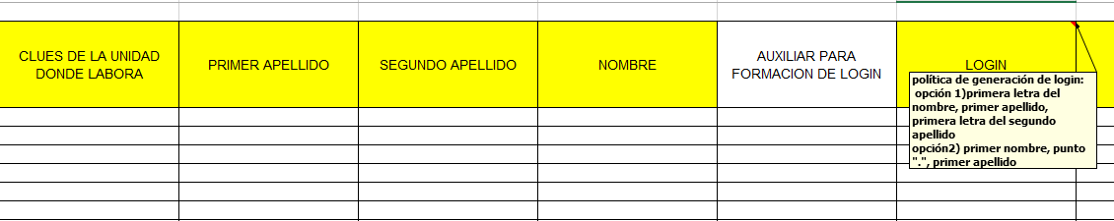
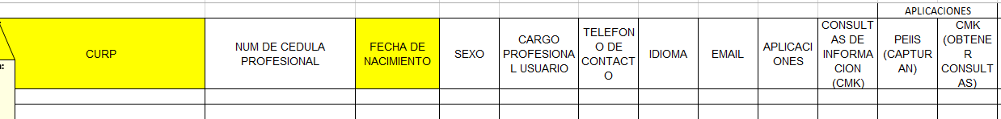
FORMATO PARA GESTION DE USUARIOS
política de generación de login:
opción 1)primera letra del nombre, primer apellido, primera letra del segundo apellido
opción2) primer nombre, punto ".", primer apellido

Slide 12
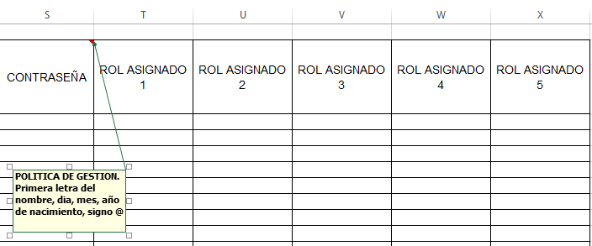
FORMATO PARA GESTION DE USUARIOS
política de generación de contraseña:
Nombre, día, mes, año de nacimiento, signo @
Debemos identificar también el Numero de Red asignado a la Unidad

Slide 13
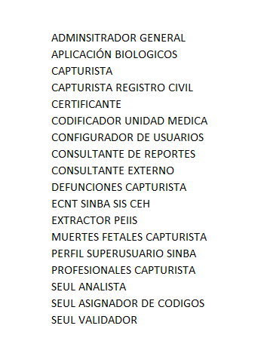
ROLES DISPONIBLES SINBA

Slide 14
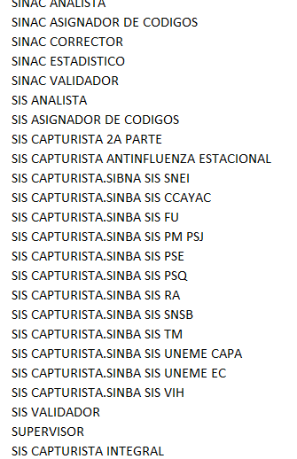
ROLES DISPONIBLES SINBA

Slide 15
CARGO PROFESIONAL DEL USUARIO SINBA
ADMINISTRADOR
ADMINISTRATIVO
CODIFICADOR
DIRECTOR DE LA UNIDAD
ENFERMERA
ESTADIGRAFO
INFORMATICA
JEFE DE ESTADISTICA
JEFE DE INFORMATICA
JEFE DE SERVICIO
MEDICO
OTRO
RESPONSABLE DEL PROGRAMA

Slide 16
GESTION DE USUARIOS
Versión en línea
Google Chrome
Mozilla firefox

Slide 17
GESTION DE USUARIOS
USUARIO: veronica.montero
CONTRASEÑA: vmontero09

Slide 18
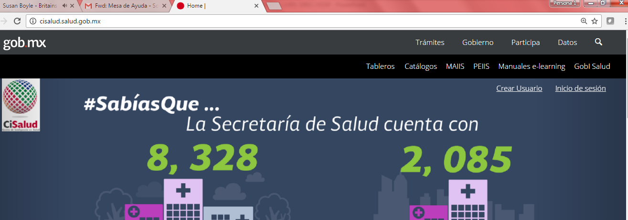

Slide 19
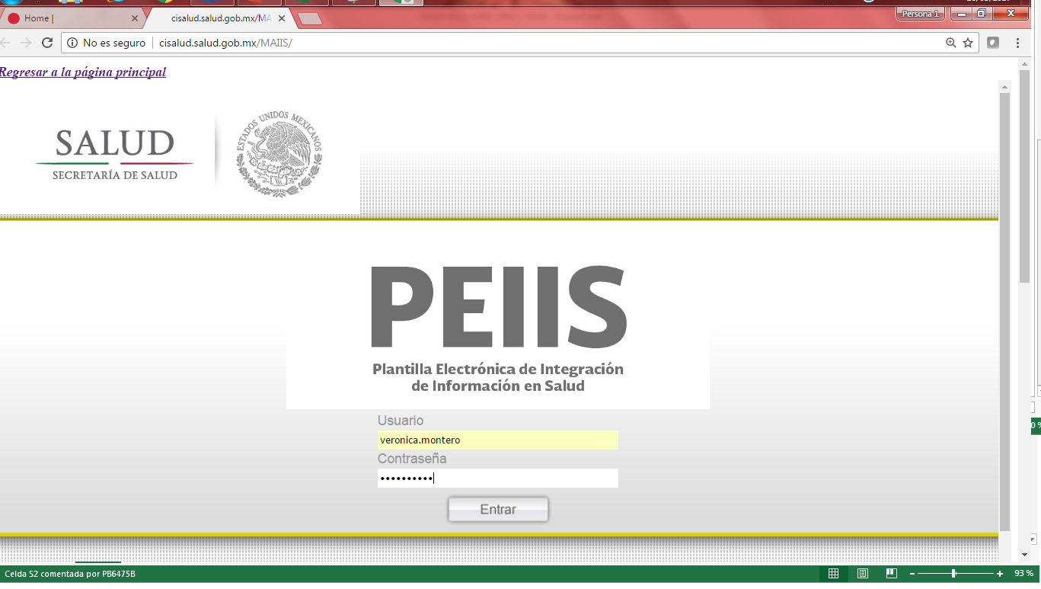

Slide 20
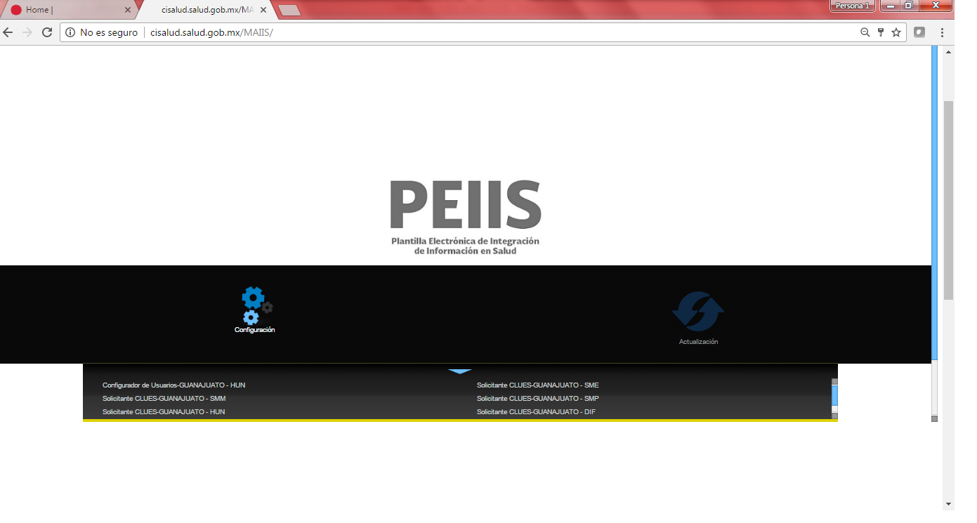

Slide 21
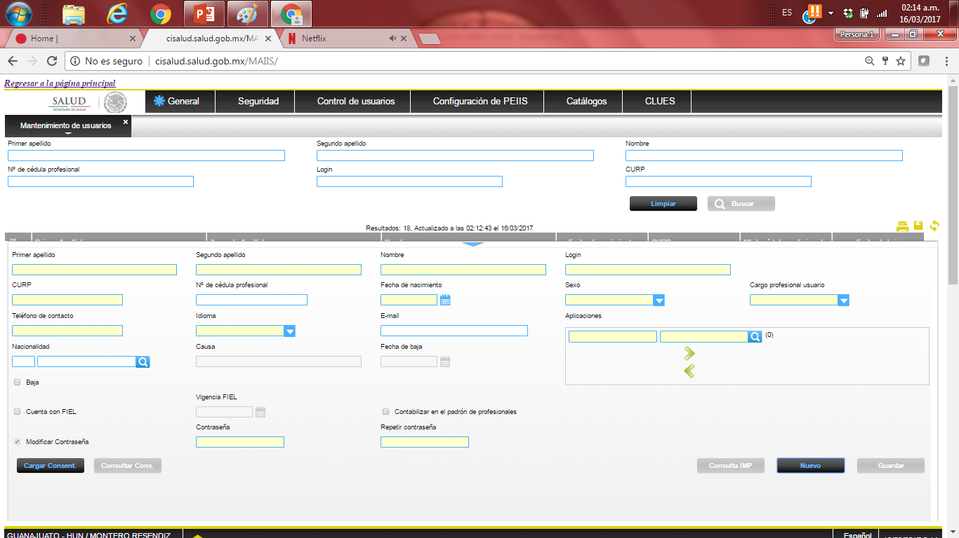
1) Mantenimiento de Usuarios
1
2
Ingresar al Menú “Seguridad” y luego a la opción “Mantenimiento de Usuarios”

Slide 22
1) Mantenimiento de Usuarios
Retraer la pantalla, luego, abajo a la derecha está el botón “nuevo” para iniciar el registro

Slide 23
Continuamos con la asignación de privilegios a cada usuario creado, a través del “Mantenimiento de Roles”

Slide 24
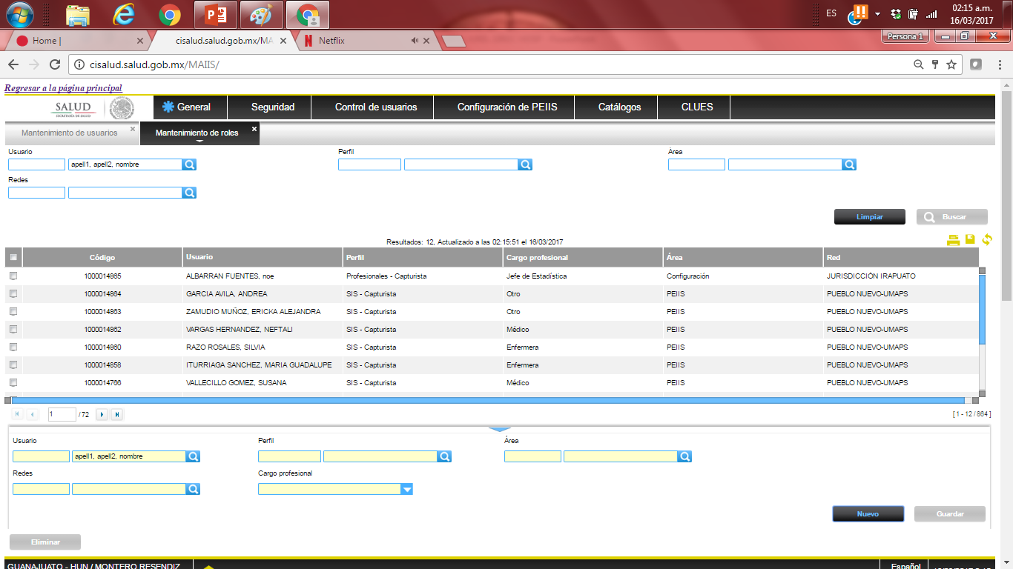
2) Mantenimiento de Roles

Slide 25
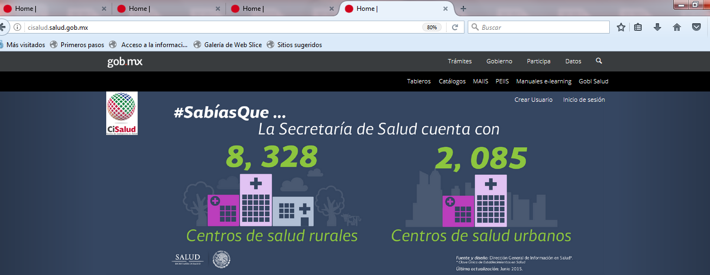

Slide 26
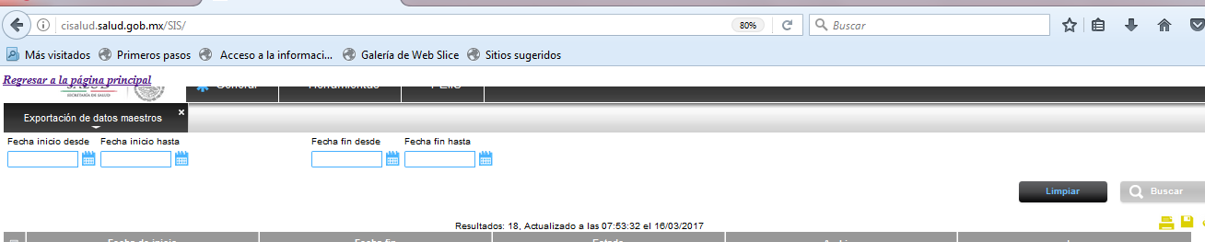
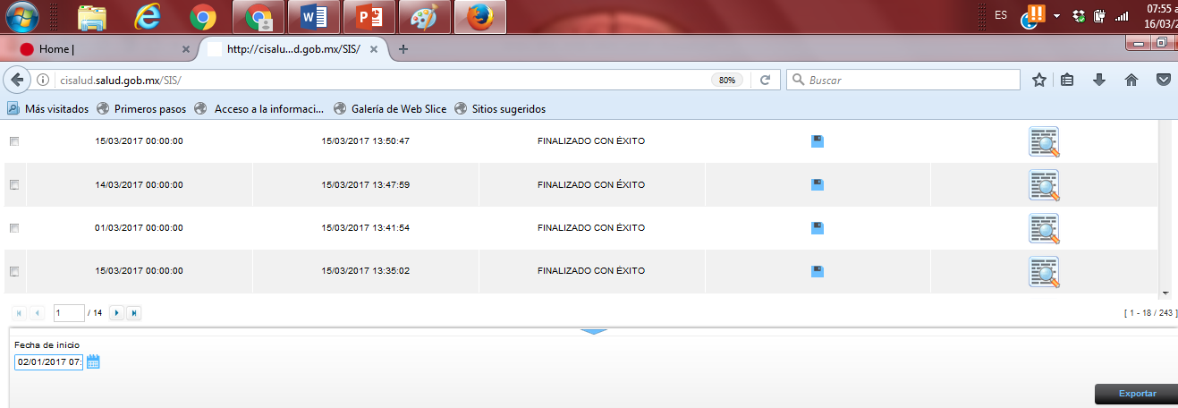

Slide 27
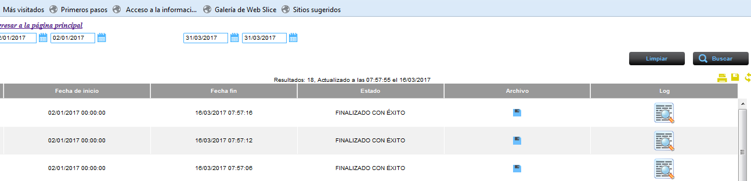
Guardar el archivo en el sitio seleccionado
Salir de la versión on line

Slide 28
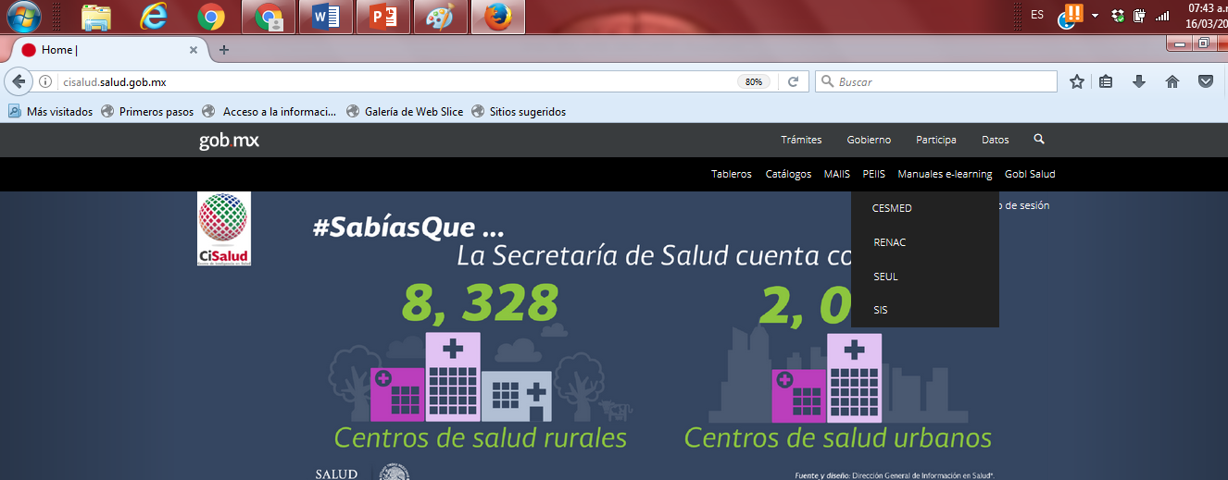
GESTION DE USUARIOS
Versión fuera de línea
Importación de Catálogos Maestros

Slide 29
GESTION DE USUARIOS
Versión fuera de línea
USUARIO: veronica.montero
CONTRASEÑA: vmontero09

Slide 30


Slide 31
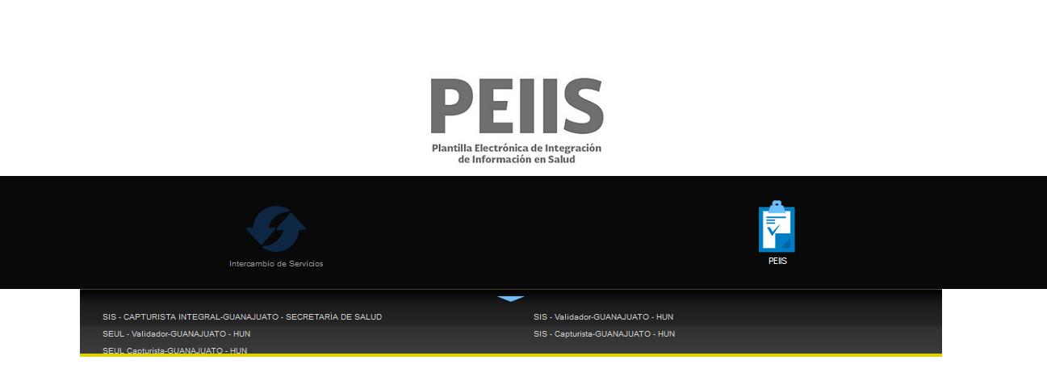

Slide 32
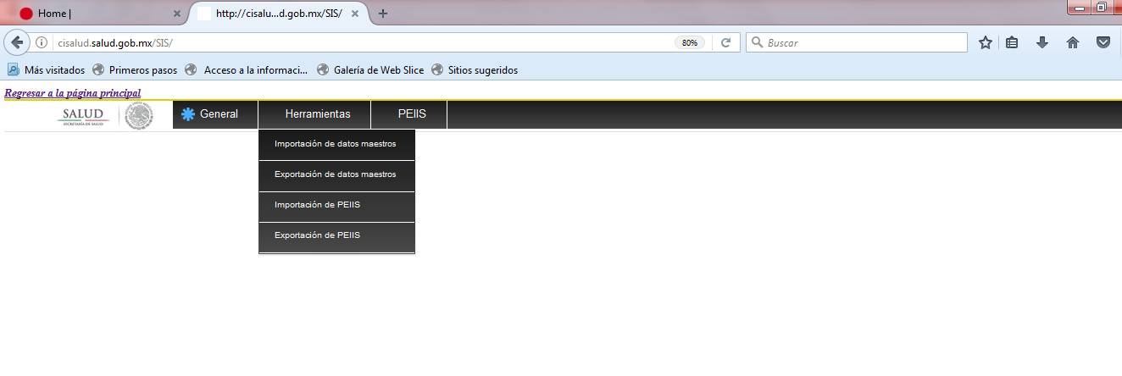

Slide 33
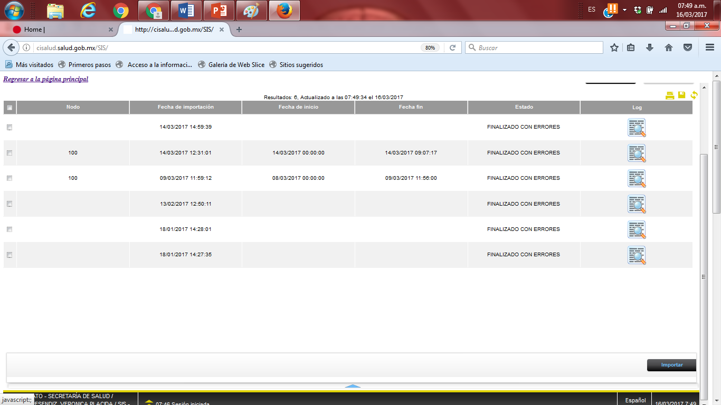

Slide 34
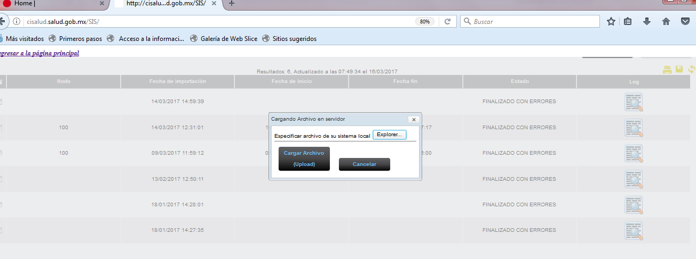
1
2
3

Slide 35
RECUERDEN:
Registrar Usuario y contraseña final
USUARIOS: PROTOCOLO DE CONFIDENCIALIDAD

